Slide 1

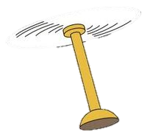
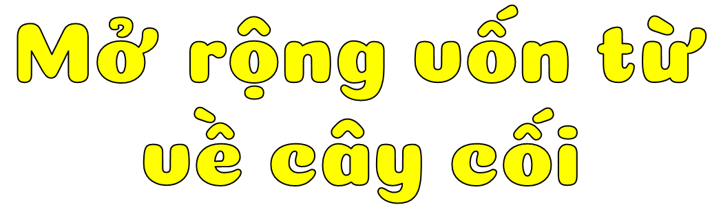









Slide 2


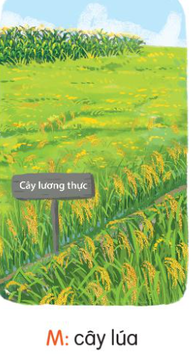
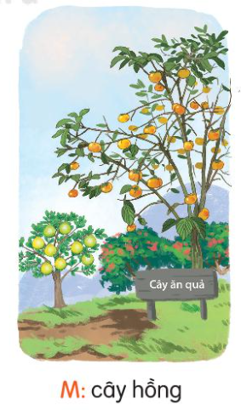


Tìm 2 – 3 từ ngữ chỉ đặc điểm có tiếng:
1. Kể tên các loại cây lương thực, cây ăn quả mà em biết
Thế nào là cây ăn quả?
Các con có biết thế nào là cây lương thực không?

Slide 3
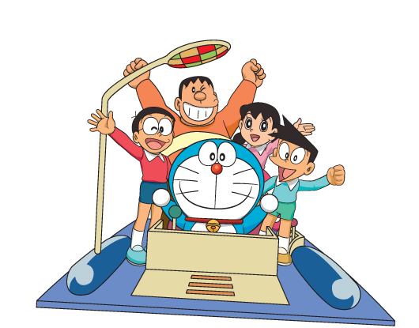




Cây lương thực
Cây ăn quả
Xoài
Lúa
Lúa mì
Mít
Sắn
Na
Ngô
Lê
Khoai..
Táo…

Slide 4

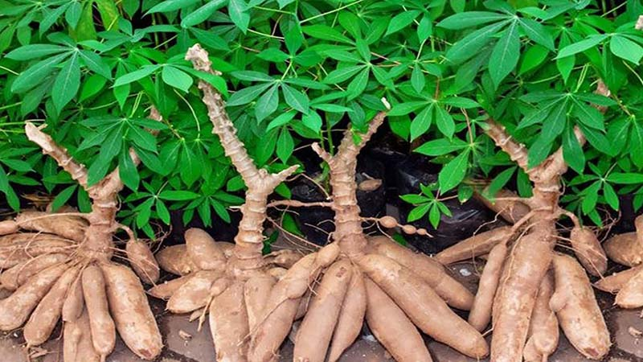

Đây là cây ăn quả hay cây lương thực?
Đáp án:
Cây lương thực
Notes:
Bấm doremon để quay về

Slide 5
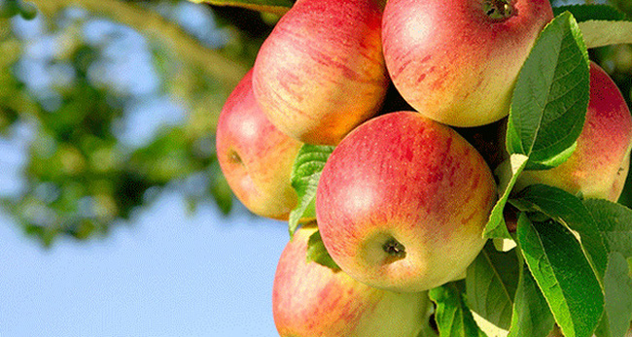

Đây là cây ăn quả hay cây lương thực?
Đáp án:
Cây ăn quả

Slide 6

Cây lúa mì là cây lương thực hay cây ăn quả?
Đáp án: Cây lương thực

Slide 7
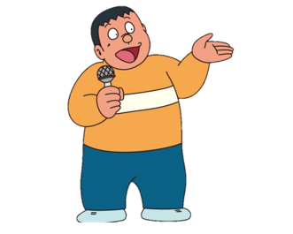
Trong các cây: Cây ngô, cây lúa, cây ổi. Cây nào là cây ăn quả?
Đáp án: Cây ổi

Slide 8

Trong các cây: Cây ngô, cây khê, cây ổi. Cây nào là cây lương thực?
Đáp án: Cây ngô

Slide 9
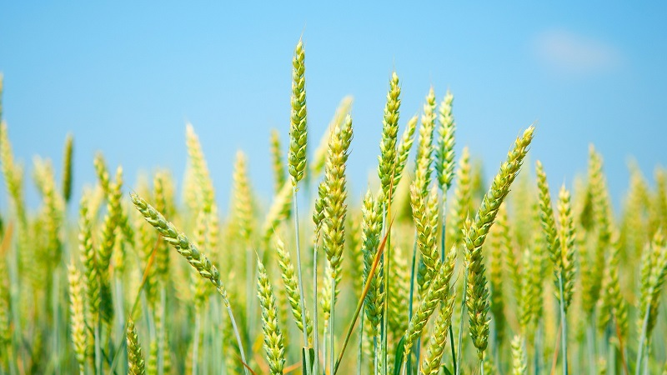

Đây là cây ăn quả hay cây lương thực?
Đáp án:
Cây lương thực

Slide 10


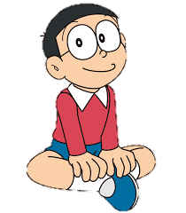
2. Tìm từ ngữ chỉ hoạt động chăm sóc cây

Slide 11
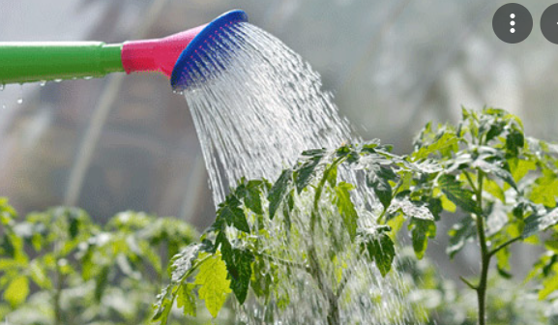
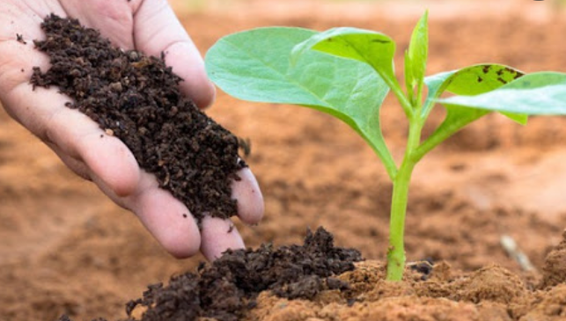
Từ chỉ hoạt động chăm sóc cây
Tưới nước
Bón phân

Slide 12
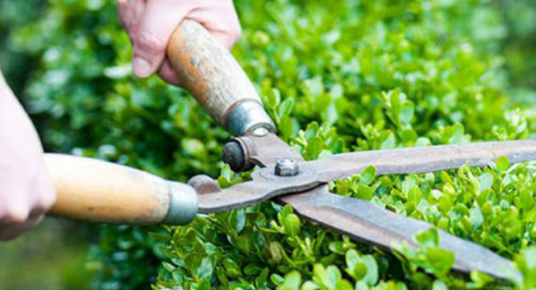
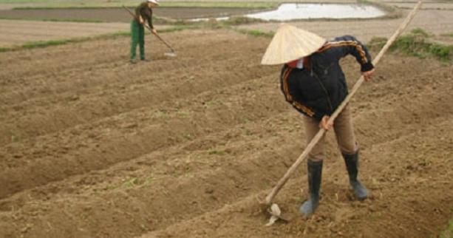
Từ chỉ hoạt động chăm sóc cây
Cắt tỉa cây
Xới đất

Slide 13
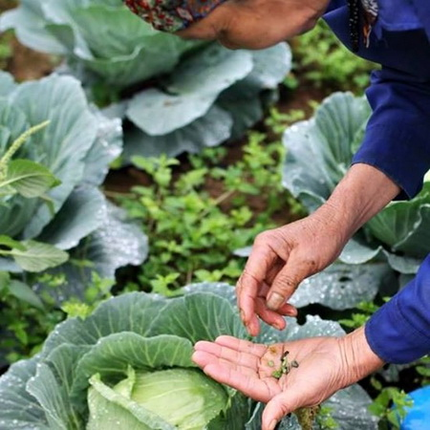
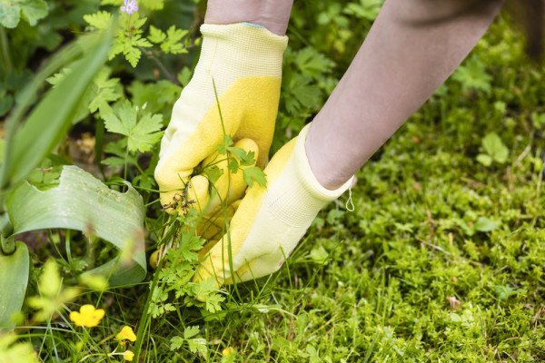
Từ chỉ hoạt động chăm sóc cây
Bắt sâu
Nhổ cỏ

Slide 14


3. Kết hợp từ ngữ ở cột A với từ ngữ ở cột B để tạo câu
A
B
Chúng em trồng cây
để giúp thành phố thêm xanh
Ông cuốc đất
để bảo vệ cây
Công nhân đô thị làm rào chắn
để trồng rau

